Slide 1
Semantisatieverhaal AA:
Weten jullie wat de grootste hit van 2024 is? Wat het liedje is dat veel mensen leuk vinden? Dat is ‘De Engelbewaarder’ gezongen door Marco Schuitmaker. Marco is een Nederlandse volkszanger. Vanaf 2017 maakt hij al platen, maar dan kennen nog maar weinig mensen hem. Met ‘de Engelbewaarder’ gaat alles anders. Het begint allemaal in 2022 als Marco op vakantie is. Hij heeft namelijk een platenspeler (extra klik) met een paar oude plaatjes meegenomen naar zijn vakantiehuisje. Hij wil die plaatjes gezellig met zijn vriendin beluisteren. Het plaatje: “M’n Engelbewaarder” is er ook bij. Want eigenlijk, in het echt, is het al een liedje uit 1976. Gemaakt voor iemand die tijdens het autorijden, in de tijd van het autorijden, een ernstig ongeluk krijgt. Normaal, zoals het meestal is, had het slecht moeten aflopen met haar, maar ze overleeft het. Ze heeft zeker een engelbewaarder gehad! Vandaar het liedje. Marco krijgt het idee om het plaatje opnieuw op te nemen. In zijn vakantie begint hij met de voorbereiding, het klaarmaken en regelen van alles wat nodig is. Hij zingt het liedje opnieuw in op zijn telefoon en stuurt het naar zijn platenmaatschappij. Ze twijfelen niet en het liedje wordt een grote hit. Als hij nu ergens optreedt, komt het voor dat er tientallen mensen in een lange optocht staan te wachten op zijn handtekening. Zo noemen we een groep mensen die in een rij over straat loopt of rijdt. Ik wil Marco dolgraag een keer zien optreden. Ik denk alleen dat ik dan eerst een paar dagen moet vasten, een tijdje weinig of niets eten of drinken, zodat ik weer in mijn favoriete feestjurk (of feestblouse) pas. Maar dat heb ik er wel voor over. Wie van jullie kent trouwens het liedje? (In de laatste dia vind je een link naar een filmpje, ong. 6 minuten)
AA
Notes:
Woordenoverzicht:
de hit: het liedje dat veel mensen leuk vinden
de voorbereiding: het klaarmaken en regelen van alles wat nodig is
tijdens: in de tijd van
eigenlijk: in het echt
normaal: zoals het meestal is
vasten: een tijdje weinig of niets eten of drinken
de optocht: een groep mensen die in een rij over straat loopt of rijdt

Slide 2
Gerarda Das
Marjan ter Harmsel
Mandy Routledge
Francis Vrielink
Week 6 – 6 februari 2024
Niveau AA

Slide 3
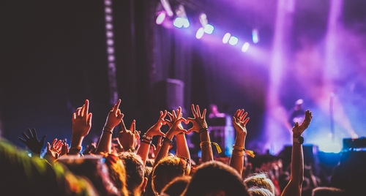
de hit
Ik weet
nu dat er een engelbewaarder bestaat

Slide 4
de platenspeler - de pick-up

Slide 5
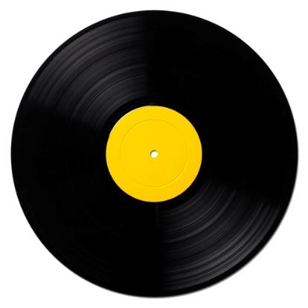
eigenlijk
1976

Slide 6
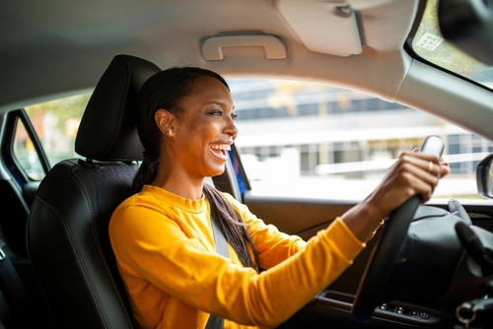
tijdens

Slide 7
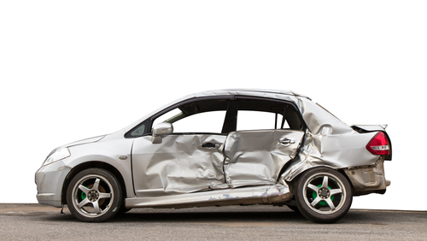
normaal

Slide 8
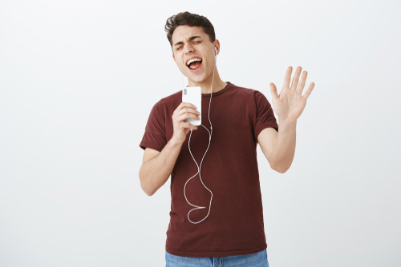
de voorbereiding

Slide 9
de optocht

Slide 10
vasten
https://www.nporadio5.nl/sterrennl/nieuws/nederlandstalige-top-1000/04de85c8-5287-4414-9506-058856e6f01a/het-ontstaan-van-de-engelbewaarder

Slide 11
Op de woordmuur:

Slide 12
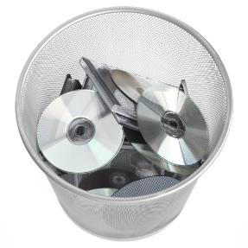
de hit
de flop
= het liedje dat veel mensen leuk vinden
= het liedje dat geen succes is geworden
De flop komt snel in de prullenbak terecht.
De Engelbewaarder is de grootste hit van 2024.

Slide 13
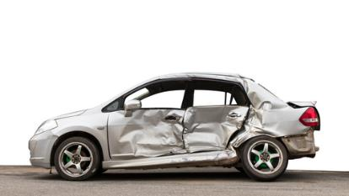
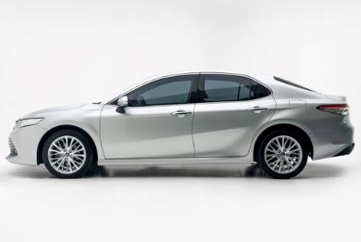
normaal
uitzonderlijk
= zoals het meestal is
Het is normaal dat een auto er zo uitziet na een ongeluk.
= niet gewoon
Het is uitzonderlijk dat een auto niet beschadigt bij een ongeluk.

Slide 14
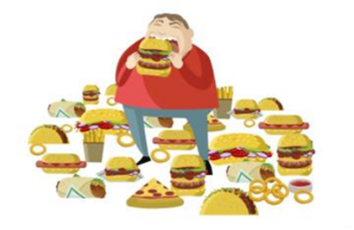
vasten
schranzen
= een tijdje weinig of niets eten of drinken
Ik ga een paar dagen vasten zodat ik weer in mijn jurk pas.
= overvloedig en veel eten
Hij heeft zo’n honger dat hij flink zit te schranzen.

Slide 15
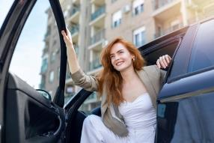
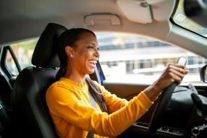
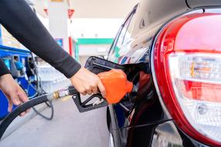
Het is gevaarlijk als je in slaap valt tijdens het autorijden.
na
tijdens
voor
= in de tijd van

Slide 16
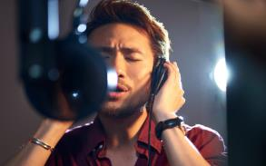
De voorbereiding voor de plaatopname gebeurde tijdens de vakantie van Marco.
de plaat-opname
de voorbe- reiding
het idee
= het klaarmaken en regelen van alles wat nodig is

Slide 17
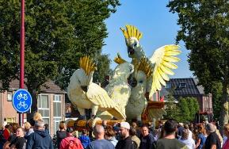
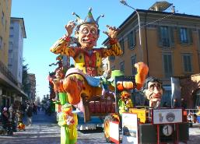
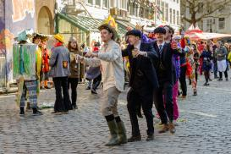
de optocht
= een groep mensen die in een rij over straat loopt of rijdt
het bloemen-corso
de carnavals- optocht
de polonaise

Slide 18
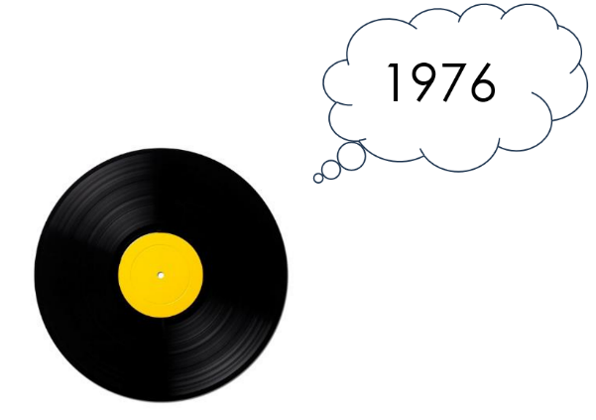
eigenlijk = in het echt
De Engelbewaarder is eigenlijk al een oud liedje.

